Slide 1


Графичен дизайн на уеб сайт
Графичен модел, прототип, лого и бранд идентичност
Проект "Отворено учебно съдържание по програмиране и ИТ", СофтУни Фондация
Курс "Информационни технологии"
https://github.com/BG-IT-Edu
Софтуерни и хардуерни науки

Slide 2
Съдържание
​Графичен модел (Mockup)
Основни етапи
​​Прототип (Prototype)
​Елементи на графичния дизайн
Цветова схема
Пример: Създаване на цветова схема
Шрифтове (Типография)
Пример: Комбиниране на шрифтове
Подредба и секции
​​​Лого и бранд идентичност
​​​​Пример: Графичен модел (mockup) на уеб страница по избор
2
Notes:
2

Slide 3

​Графичен модел (Mockup)
Основни етапи
Notes:
3

Slide 4

​Графичен модел (Mockup)
Статично и детайлно визуално представяне на уеб сайта
Показва как ще изглежда крайният дизайн
Notes:
4

Slide 5


Етапи при създаване на графичен модел (1)
Избор на цветова схема
Определяне на основните цветове за уеб сайта
Цветовете трябва да отразяват бранда
Избор на шрифтове (типография)
Определяне на основните шрифтове за текст и заглавия
Шрифтовете трябва да са четими и подходящи за уеб сайта
Notes:
5

Slide 6


Етапи при създаване на графичен модел (2)
Избор на изображения
Подбиране на снимки, икони или графики
Празните полета за изображения от схематичния дизайн (wireframe) се заместват с реални
Финално оформление
Поставяне на лого
Разпределяне на компонентите
Дискусия с екипа и клиента, преди започване на изработката
Notes:
6

Slide 7
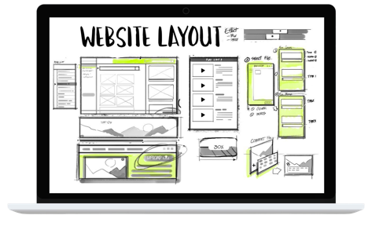
​​Прототип (Prototype)
Тестване на потребителското преживяване
Notes:
7

Slide 8

​​Прототип (Prototype)
Интерактивен модел на уеб сайта
Симулация на реално поведение
Позволява кликане и отваряне на менюта
Показва как ще работи потребителският интерфейс
Notes:
8

Slide 9


Mockup vs. Prototype
Графичен модел (Mockup)
Показва само външния вид
Прототип (Prototype)
Позволява интеракция с уеб сайта

Slide 10

​Елементи на графичния дизайн
Цветова схема, шрифтове, подредба и секции
Notes:
10

Slide 11

Елементи на графичния дизайн
Основните компоненти оформящи визуалния вид на уеб сайта
Помагат за създаване на подреден, четим и привлекателен вид на уеб страниците
Добрата им комбинация осигурява професионален външен вид и приятно потребителско преживяване

Slide 12
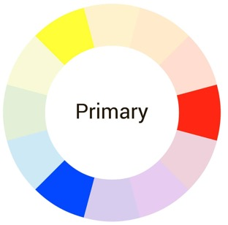
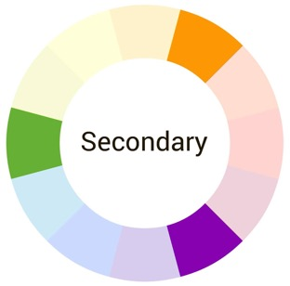
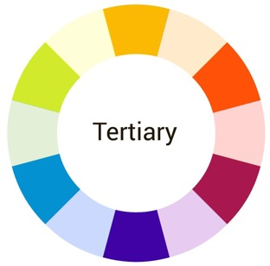
Цветова схема
Хармоничната комбинация между цветовете
Повечето дизайнери използват не повече от 3-4 цвята
Видове цветове:
Основен цвят - главният цвят на уеб сайта
Вторичен цвят - цветът за акценти, бутони и важни елементи
Третичен цвят - допълва основния и вторичния цвят
Неутрални цветове - цветовете за фон и текст

Slide 13
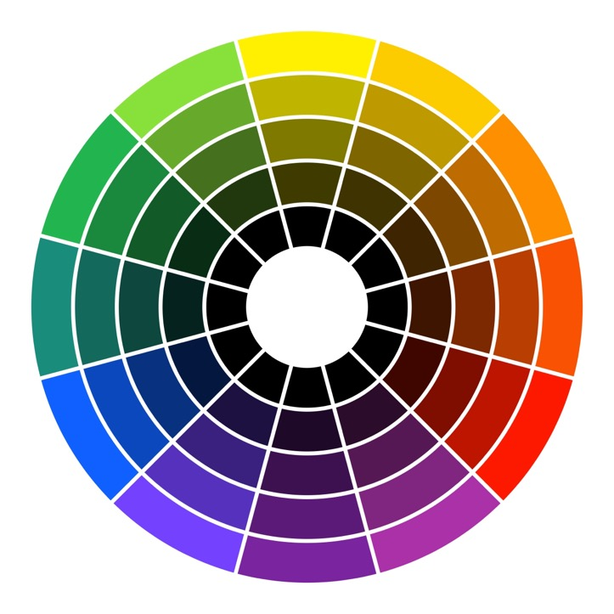
Колелото на цветовете
Колелото на цветовете помага при избора на хармонични комбинации

Slide 14
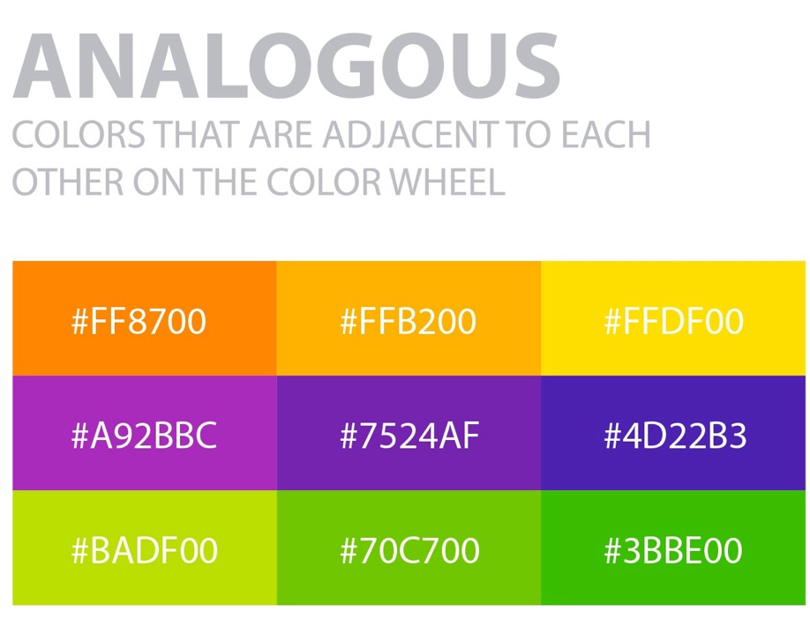
Основни видове цветови схеми (1)
Аналогични
Цветовете един до друг

Slide 15
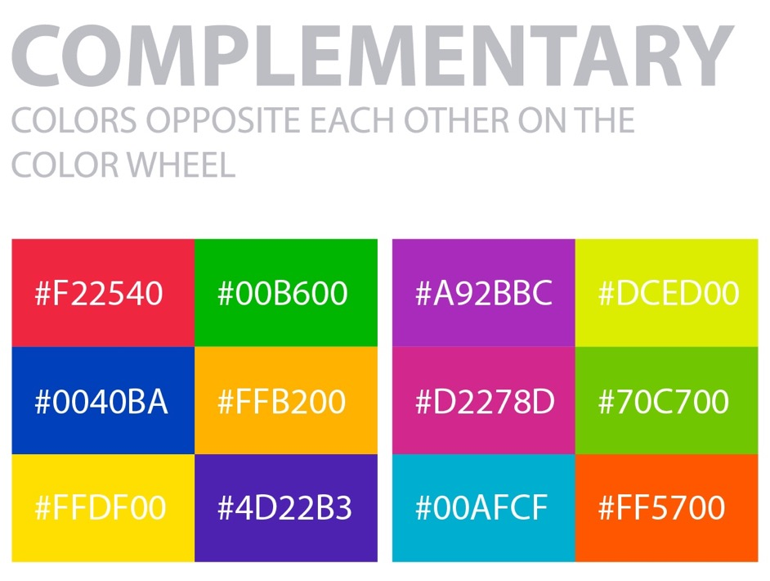
Основни видове цветови схеми (2)
Допълващи се (контрастни)
Цветовете един срещу друг

Slide 16
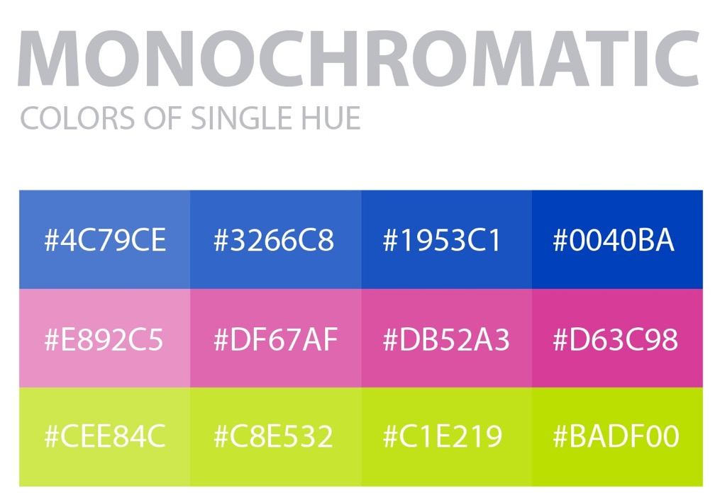
Основни видове цветови схеми (3)
Монохромни
Различни тонове на един и същ цвят

Slide 17

Пример
Създаване на цветова схема

Slide 18
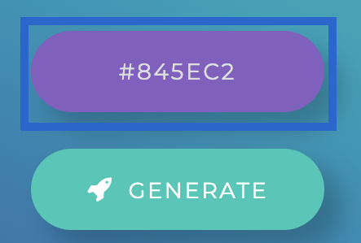
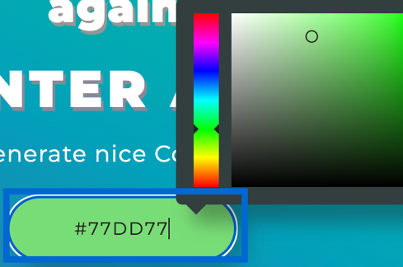
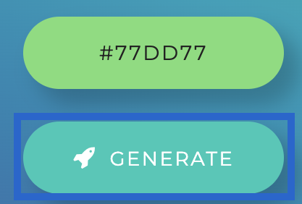
Създаване на цветова схема
Нека създадем цветова схема (палитра) със зададен цвят
Влизаме в сайта mycolor.space
Кликаме върху цвета и избираме цвят по наше желание
Кликаме върху [Generate]

Slide 19
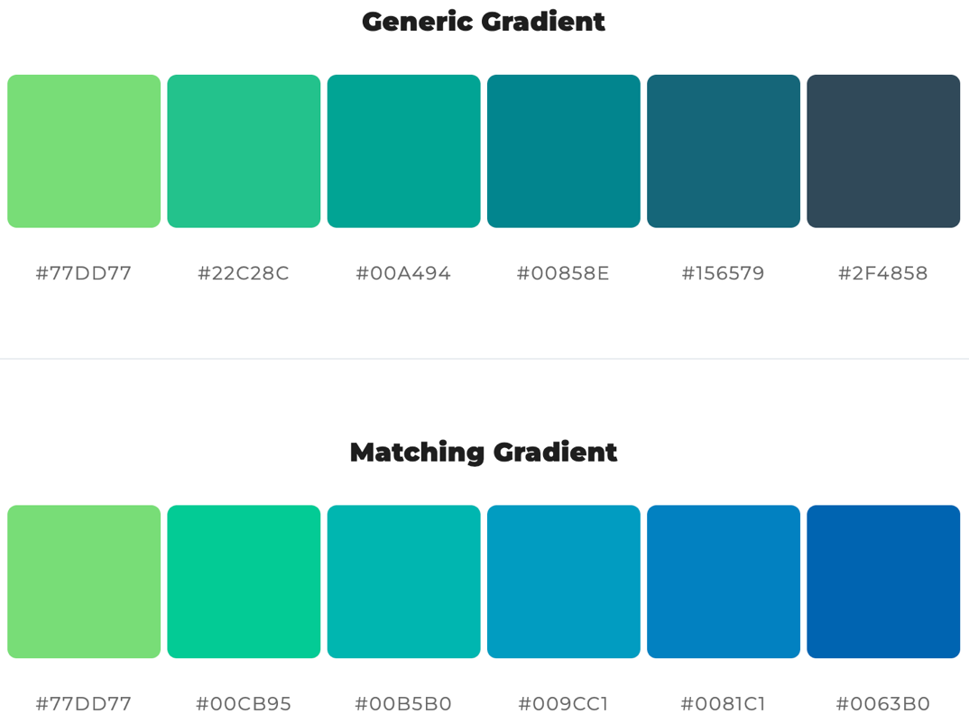
Резултат
Създадоха се различни видове схеми спрямо избрания цвят

Slide 20
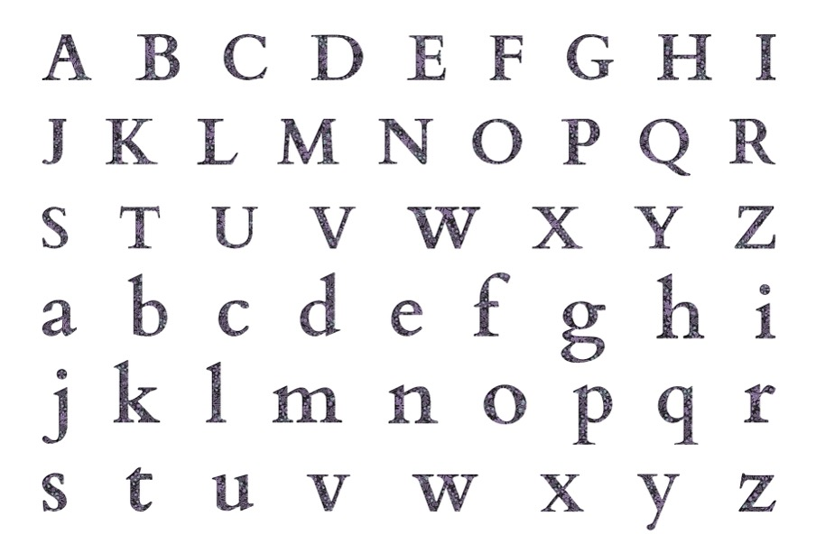
Шрифтове
Изборът от подходящата комбинация на шрифтове е от важно значение за четимостта и облика на уеб сайта
Дизайнерите използват не повече от 2-3 шрифта

Slide 21
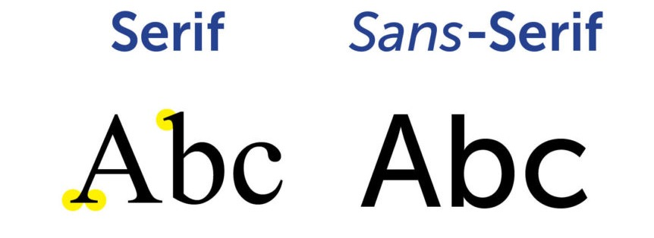
Видове шрифтове
Серифни (Serif)
Съдържат допълнителни графични елементи
Използват се за основни текстове
Несерифни (Sans-Serif)
Не съдържат допълнителни графични елементи

Slide 22
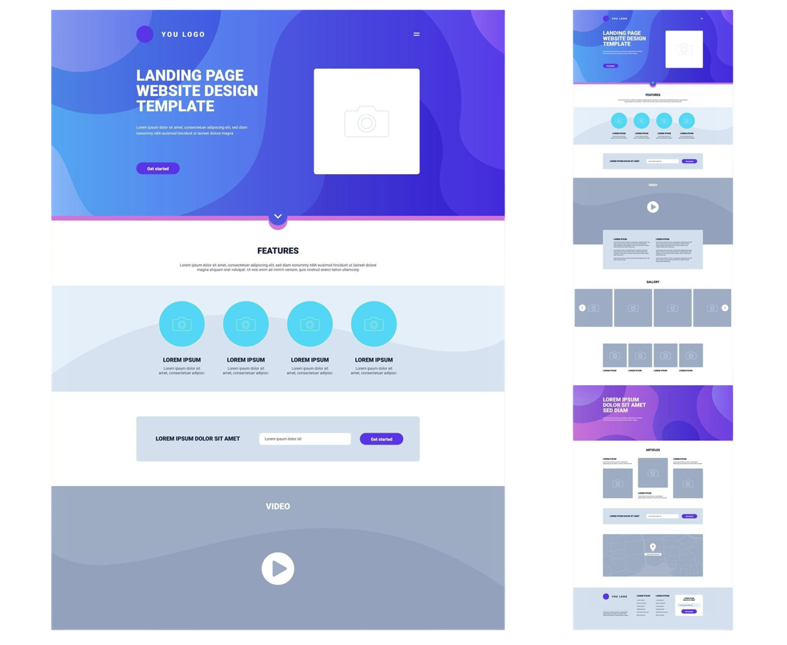
Подредба и секции
Секциите са отделни визуални блокове в уеб страницата
Подредбата показва по какъв начин са разположени секциите

Slide 23


Подредба vs. Секции
Подредба
Композицията на уеб страницата
Секции
Елементите на уеб страницата

Slide 24

Пример
Комбиниране на шрифтове

Slide 25
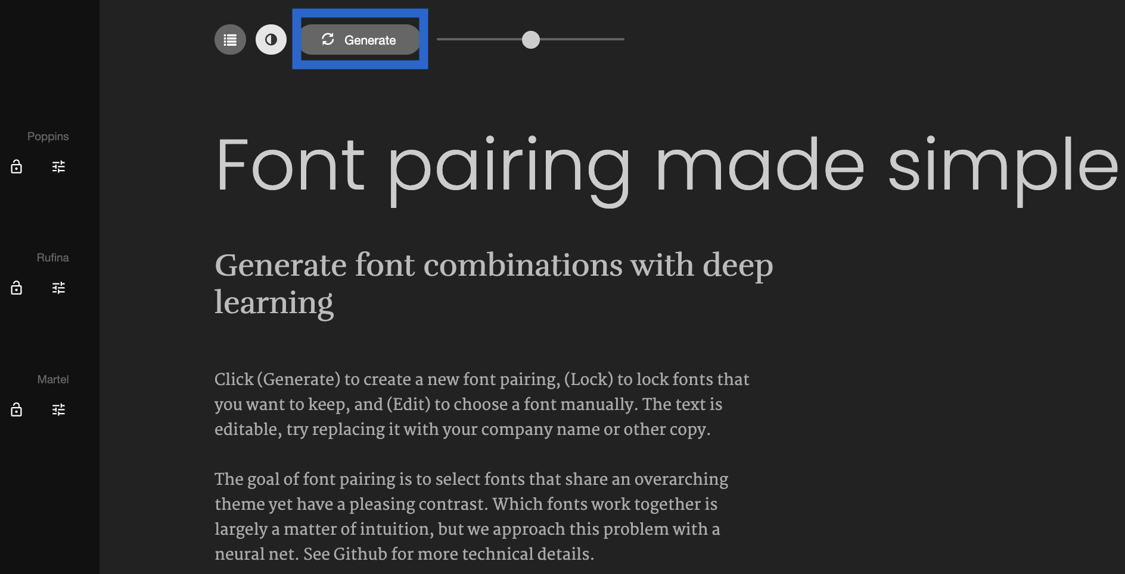
Комбиниране на шрифтове
Интернет предлага много сайтове за комбиниране на шрифтове
Нека изберем сайта fontjoy.com
Кликаме върху бутона [Generate]
Избираме подходяща комбинация

Slide 26
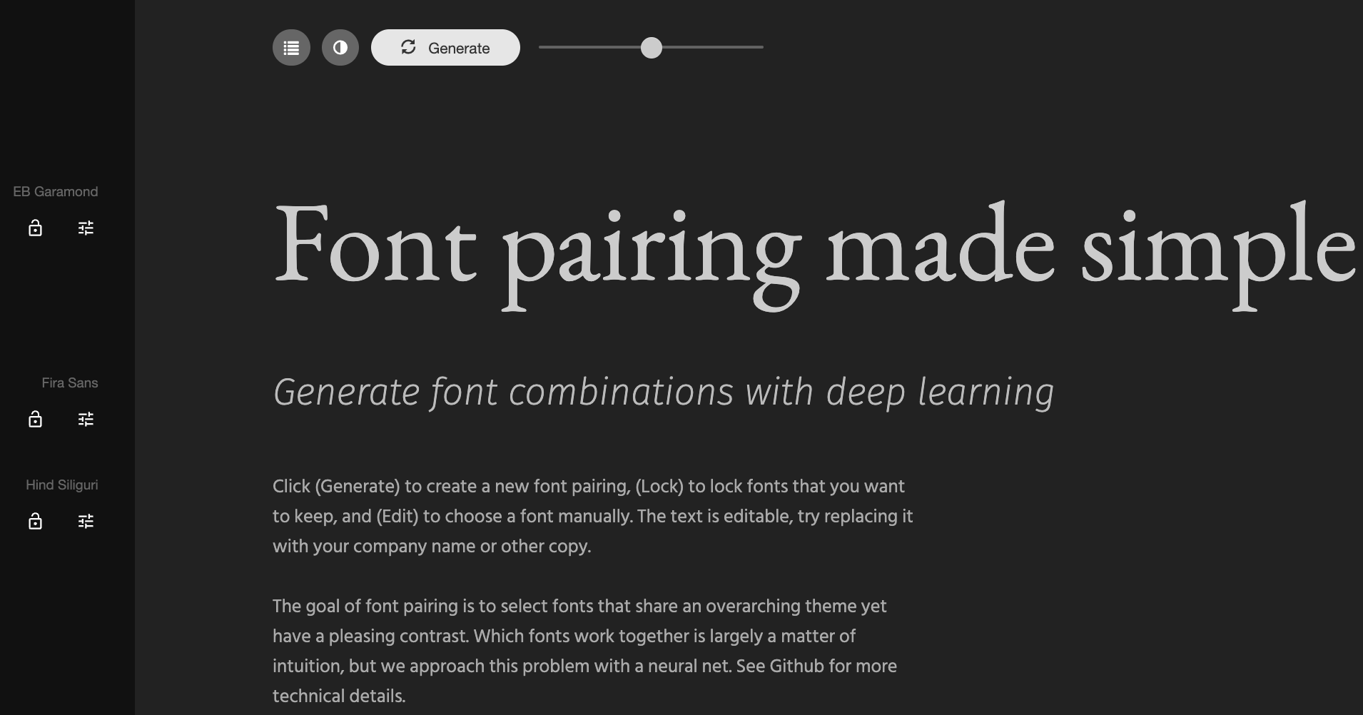
Резултат

Slide 27

Лого и бранд идентичност
Обликът пред света
Notes:
27

Slide 28

Лого и бранд идентичност
Логото и бранд идентичността помагат на дадена марка да бъде разпознаваема
Осигуряват консистентност в уеб сайта
Notes:
28

Slide 29

Лого (1)
Графичен знак представящ организацията, фирмата или проекта
Може да е текстово, символно или комбинация от двете
Позволява бързо разпознаване, професионален вид и свързване на дизайна с бранда
Notes:
29

Slide 30






Лого (2)
Кои са следните компании?

Slide 31

Бранд идентичност (1)
Цялостният визуален стил на марката
Бранд бук (Brand Book)
Описва компонентите на марката
Набор от инструменти и правила
как да се използват компонентите
на марката
Пример: relayto.com/explore/coca-cola-brand-book-tzeq20td3g4ta

Slide 32
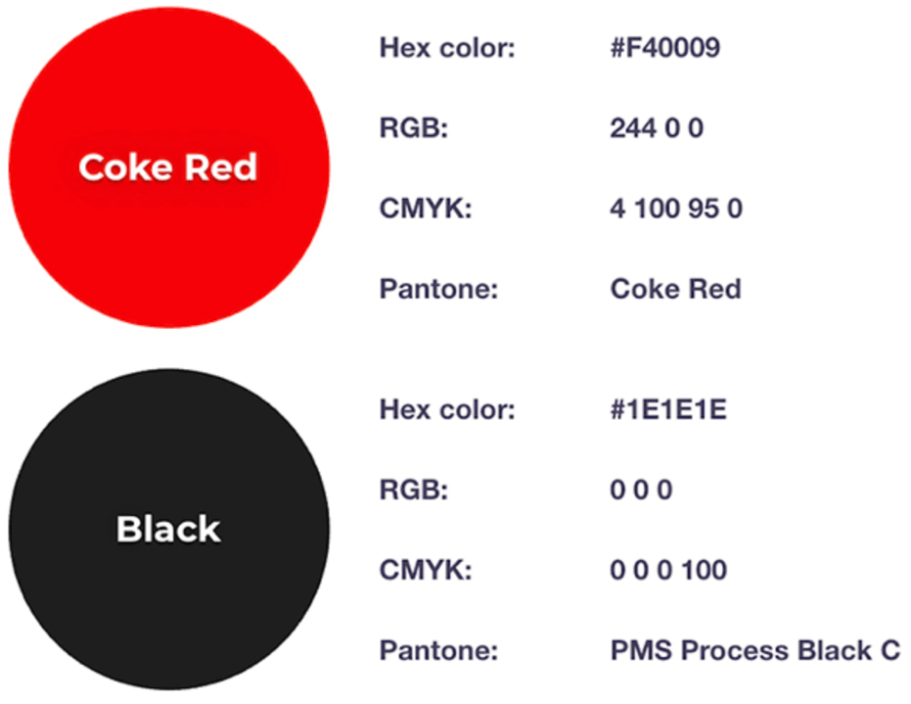
Бранд идентичност (2)
Бранд идентичността включва:
Цветова палитра

Slide 33

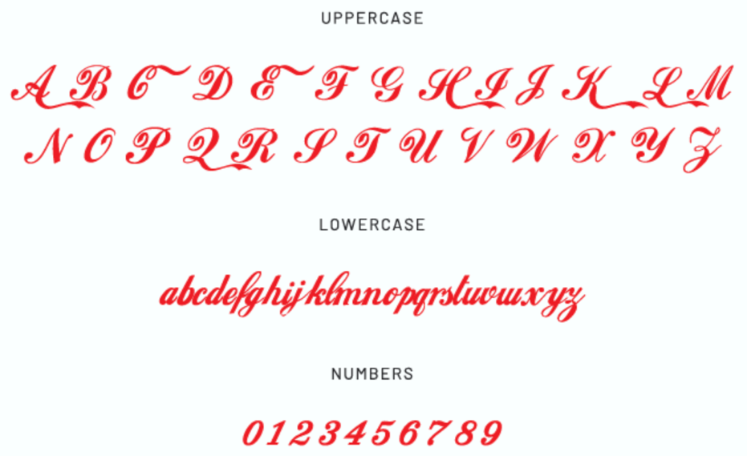
Бранд идентичност (3)
Шрифтове и топография
Лого и вариации на логото

Slide 34
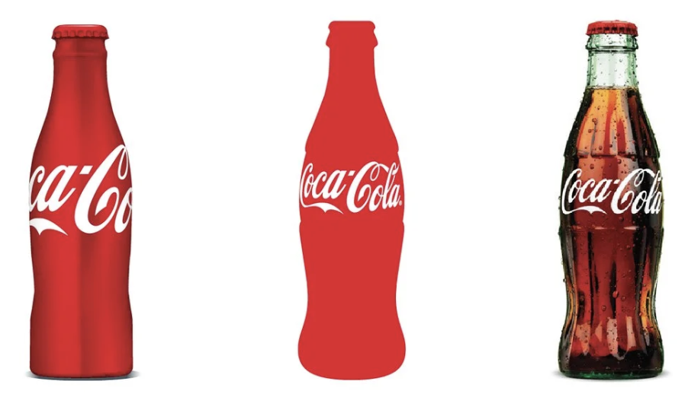

Бранд идентичност (4)
Икони и графични елементи
Стил на изображенията

Slide 35

Пример
Графичен модел (mockup) на уеб страница по избор
Notes:
35

Slide 36
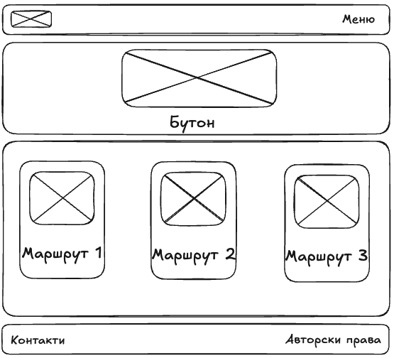
Графичен модел на уеб страница
Нека създадем графичен модел (mockup) на уеб страница по избор
За примера ще използваме схематичния дизайн на началната страница от миналия урок
Notes:
36

Slide 37


Хедър (1)
Влизаме в сайта excalidraw.com
Започваме с хедъра
Избираме инструмента за изображение
Добавяме изображение вместо placeholder за лого
Notes:
37

Slide 38
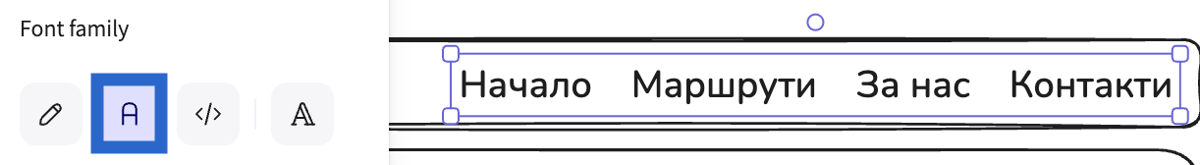
Хедър (2)
Разписваме опциите на менюто, напр. "Начало, Маршрути, За нас, Контакти"
Избираме текста и променяме шрифта с подходящ за уеб сайт
Избираме хедъра и променяме цвета на фона от менюто отляво
Notes:
38

Slide 39


Hero секция
Продължаваме с hero секцията
По аналогичен начин сменяме изображението с истинско
Рисуваме бутон с надпис, напр. "Научи повече"
Notes:
39

Slide 40
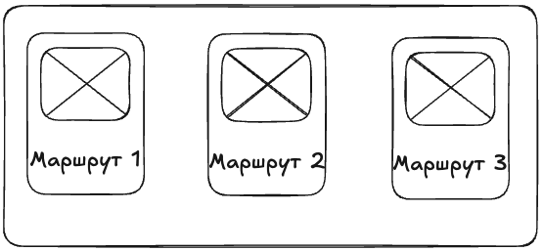
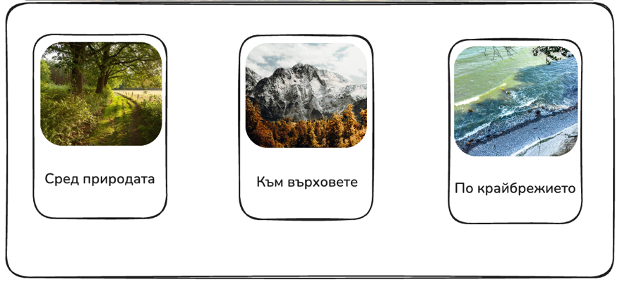
Основно съдържание (1)
Продължаваме с основното съдържание
На всяка картичка сменяме изображението с истинско
Разписваме примерно заглавие на маршрут и сменяме шрифта
Notes:
40

Slide 41
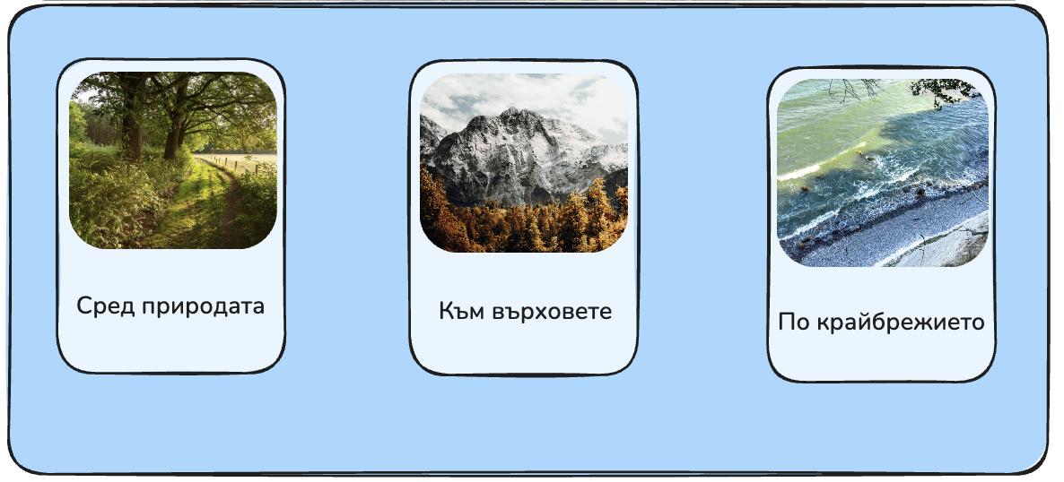
Основно съдържание (2)
Избираме цялата секция и променяме цвета на фона
Notes:
41

Slide 42

Футър
Завършваме с футъра
Сменяме шрифта
Избираме подходящ цвят за фон
Notes:
42

Slide 43
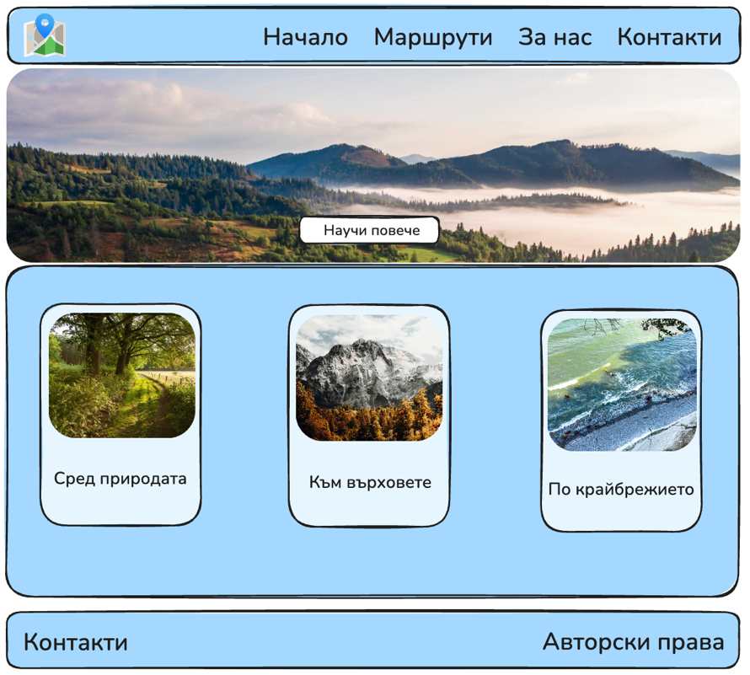
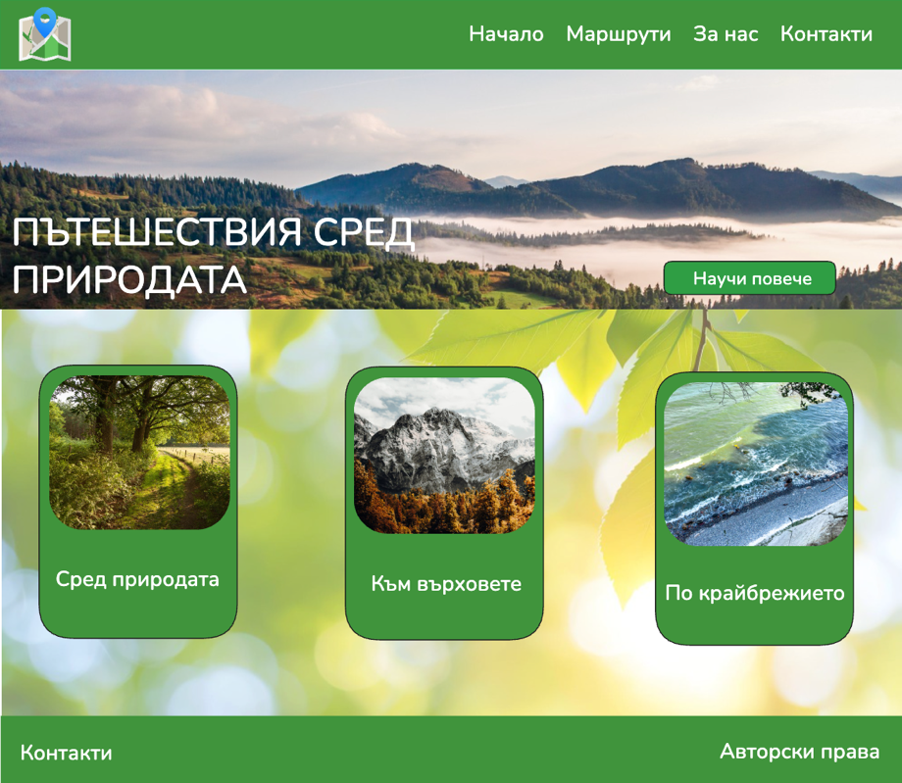
Резултат
Може да продължим да разработваме дизайна, докато ни хареса резултата
Notes:
43

Slide 44
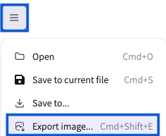

Запазване на Mockup
Запазваме графичния дизайн от лявото меню →
[Export image...]
Кликаме върху [PNG] и запазваме файла в компютъра
Notes:
44

Slide 45
Обобщение
Графичен модел (Mockup) == статично и детайлно визуално представяне на уеб сайта
Прототип (Prototype) == интерактивен модел на уеб сайта
Елементи на графичния дизайн
Цветова схема == хармоничната комбинация между цветовете
Шрифтове (Типография) == определят вида и подредбата на текстовете
Подредба и секции == начинът, по който са разпределени елементите
Лого == графичен знак представящ марката
Бранд идентичност == цялостният визуален стил на марката
Notes:
45

Slide 46
Въпроси?
Проект "Отворено учебно съдържание по програмиране и ИТ", СофтУни Фондация (лиценз CC-BY-NC-SA)
Notes:
46

Slide 47


Лиценз
Този курс (презентации, примери, демонстрационен код, упражнения, домашни, видео и други активи) представлява свободно учебно съдържание и се разпространява под свободен лиценз CC-BY-NC-SA
Проект "Отворено учебно съдържание по програмиране и ИТ" към Фондация "Софтуерен университет":
https://github.com/BG-IT-Edu
Notes:
47

